Slide 1
浅谈Android自动化审计

Slide 2
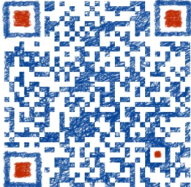
自我介绍
昵称：H3arts
工作单位：猪八戒网安全部
职责：负责公司移动APP的安全
爱好：逛论坛，跑步，游泳
QQ：769106463
微信：

Slide 3
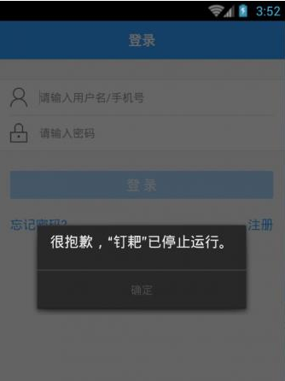
背景
01
Background
本地拒绝服务漏洞
WebView远程代码执行漏洞
本地文件任意读写漏洞
手工检测
静态分析Dex2jar+jd-gui或者jeb
动态分析drozer、intentFuzzer、IDA

Slide 4
背景
01
Background
偶尔一两次或许关系不大，但是产品每次上线你得确认老问题是否修复，是否有新问题出现。为了更块地让产品顺利上线，开发自动化的检测系统就很有必要了。
另外，值得一提的是，经过猪八戒网平台开发的APP有很多，所以我们在满足自己需求的同时，也能为平台用户提供安全检测服务。

Slide 5
选型
02
Choice
工具 | MobSF | Androguard | QARK
简介 | 移动安全框架 | 恶意Android应用检测工具 | 快速的Android漏洞审计工具
特点 | 提供可视化UI界面 静态和动态相结合Android/IOS分析系统 | 交互式命令行操作，静态分析 APK危险级别分析、权限分析、函数调用图、盗版应用等 | 可交互式命令行操作 静态分析
优点 | 基础功能完善，可扩展性强，便于二次开发 | 模块化的分析适合扩展，可达性分析 | 使用多种反编译并合并分析结果包含多种常见安全漏洞检测
缺点 | 检测的问题相对较少 | 基于规则库检测已知类型的恶意应用，无法检测未知恶意应用 | 检测结果并不是很理想

Slide 6
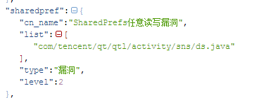
基于Java的自动化审计
03
上传
反编译
规则分析
结果
APK
Dex2jar+
Jd-core
Java代码
报告
Shared Preferences是一种轻量级的基于XML文件存储的键值对数据存储方式，一般用于存储应用的配置等信息。
风险在于开发者在创建文件是没有正确的选取合适的创建模式（MODE_PRIVITE、MODE_WORLD_READABLE、MODE_WORLD_WRITEABLE）进行权限控制

Slide 7
相对准确率
04

Slide 8
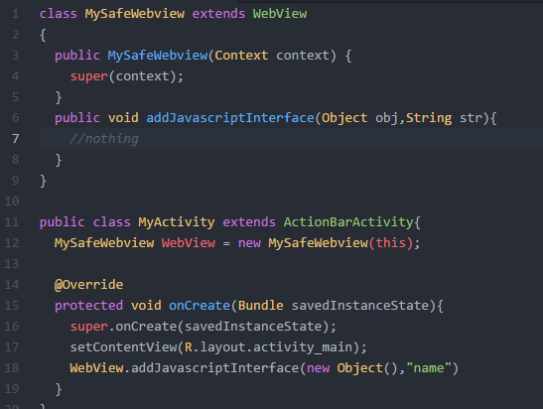
相对准确率
05
基于全文的特征匹配，能定位某个的java文件存在问题，但无法确定到
具体的方法，从而导致数量上的差异
漏洞规则的编写不完善，导致漏报
java代码的缺失
误报
开发者正好定义了一个相同关键词的函数
时间
反编译为java文件过程会消耗大量时间，平均8-10分钟

Slide 9
基于Smali的自动化审计
06
上传
反编译
规则分析
结果
APK
Smali代码
Baksmali
报告
采用行作为检测单位，而不是以整个文件为单位
若检测到黑名单API，分离出API所在函数的代码块
在函数的代码块中进行后向常量分析，从而判断是否存在问题

Slide 10
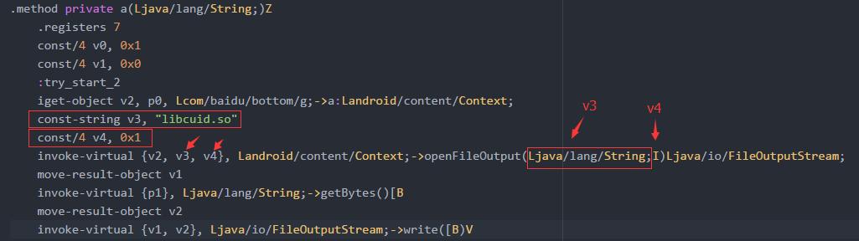
基于Smali的自动化审计
06
openFileOutput打开一个文件v3，若不存在将会以v4的方式新建。
1代表全局可读，2代表全局可写。

Slide 11
相对准确率
07

Slide 12
优点
08
定位到漏洞位置，帮助开发人员快速定位问题
跳过反编译为java代码的步骤，为自动化审计缩短了时间
相对准确率有明显的提高
可扩展性好，出现新的漏洞可以快速进行更新迭代

Slide 13
误差分析
09
目前只对解压文件夹中根目录的所有dex进行了反编译和分析，
理应遍历所有目录如jar、apk文件
基于过程内的分析，导致了一些误差
没有进行可达性分析，检测存在问题但实际上并没有被调用
自身对漏洞的理解，对漏洞规则的编写

Slide 14
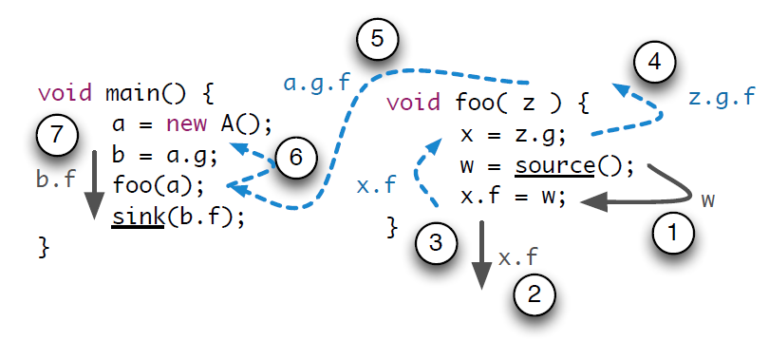
静态污点分析
10

Slide 15
静态污点分析
10
上传
解析
建模
求解
ICFG过程间控制流图
Sources,
Sinks,
Entry point
APK
清单文件
Layout配置文件
Dex字节码
FlowDroid
https://blogs.uni-paderborn.de/sse/tools/flowdroid/
JAADAS
https://github.com/flankerhqd/JAADAS

Slide 16
静态污点分析
11
CallGraph
调用图
DataFlow
数据流
Taint Analysis
污点分析
Reachability Analysis
可达性分析
Branch Analysis Constraint Solving
分支分析约束求解
需要比较大的内存进行高精度的分析
需要对不同类型漏洞和风险的进行建模
需要更加精确的建模才能提高准确率

Slide 17
动态分析
45
Drozer
intentFuzzer
ZjDroid
开源测试框架，编写自定义模块进行分析
可检测APP拒绝服务漏洞
内存dump脱壳

Slide 18
总结及展望
13
现阶段能检测出清单文件的不安全配置、权限设置等，以及可执行文件中常见的安全漏洞和风险，还包括在可执行文件的URL/IP等
通过检测平台所发布的APP进行数据分析，从而对不同类型漏洞更完整的建模
目前的静态分析系统应该有过程间分析的概念（ICFG），提高准确性，降低误报率
自动化审计在资源和精度上的取舍，发现真正存在问题的漏洞
部分漏洞和风险检测需要采用动态分析，以弥补静态分析的不足
不断的学习进步……

Slide 19
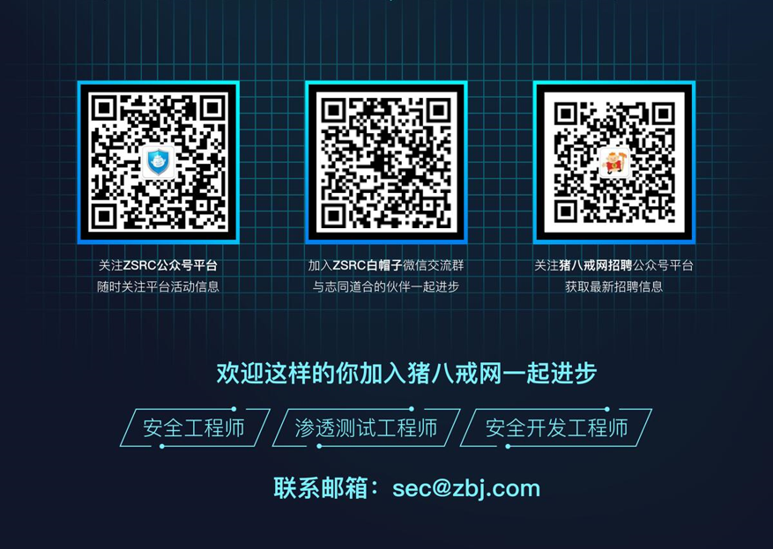
打个广告
13

Slide 20

THANKS
感谢聆听

